Slide 1


칠면조
Easier, Faster
더 쉽게, 더 빠르게
ALIDO
알리도
학번/박준현
2014105005/권순우
2014097014/김세현
2014097061/이성협

Slide 2
#Index
01
팀 소개
05
협업내용
02
기술/시장조사
06
Github 및 Youtube
03
구현내용
07
후기
04
향후계획
08
참고문헌

Slide 3
팀원 소개칠면조의 우수한 인재를 소개합니다
#01
박준현
2014105038
팀 리더
서버 구축
클라이언트 연동
권순우
2014105005
기술문서 작성
김세현
2014097014
이성협
2014097061
아이디어 기획
디자인 기획
PPT 및 회의록 제작 및 관리

Slide 4
기술/시장조사우리의 앱은 이래서 만들어졌다!
#02
수강신청
[Course Registration, 受講申請 ]
강습을 받거나
강의를 듣기 위해
어떤 기관에 청구함.
[왜 수강신청은 항상 스트레스가 되는가?]
적은 정원
많은 수강생
우주공강
원하는 수업을 쉽게 신청하자!

Slide 5
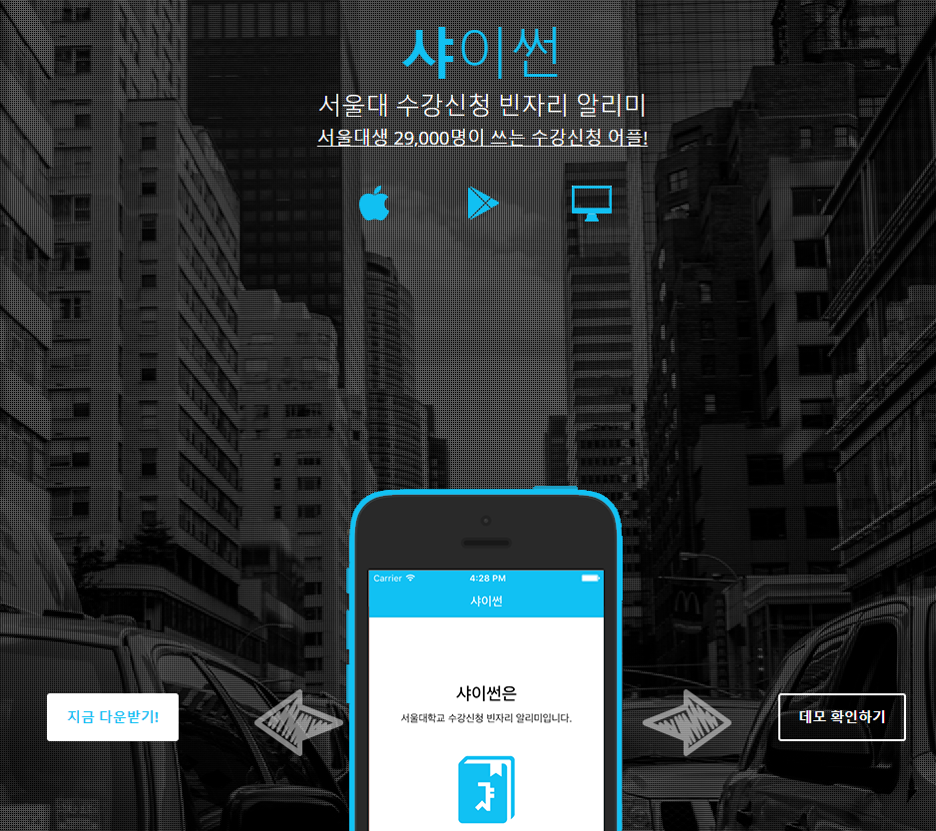
기술/시장조사이미 개발된 수강신청 공석 알림 앱?
#02
서울대 수강신청 빈자리 알리미 – 샤이썬
주요 기능
원하는 강의에 공석 발생 시 실시간 알림
앱에서 바로 수강신청 사이트로 이동/자동로그인 가능
경북대의 샤이썬을 만들자!

Slide 6
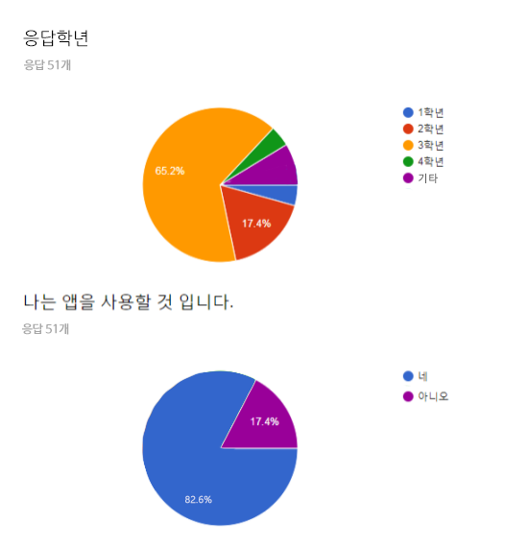
기술/시장조사우리의 앱은 정말로 필요할까?
#02
경북대를 위한 유사한 어플리케이션이 전무
구글 독스의 폼(Forms) 툴을 통한 설문조사 진행
익명 설문조사 결과 응답자 51명중 82.6%가 필요하다고 응답
높은 사용률 기대

Slide 7



구현내용
#03
사용 툴
안드로이드 스튜디오 3.2.1
API 26 (Android 8.0 Oreo)
웹서버 스크립팅
MySQL을 통한 DB구현

Slide 8
구현내용
#03

Slide 9
구현내용
#03

Slide 10
구현내용
#03

Slide 11
구현내용
#03

Slide 12
구현내용
#03

Slide 13




향후계획
#04
안드로이드를 시작으로
iOS, Windows 등 다양한 OS 이식 및 대응 예정
스마트 워치, 태블릿 PC, 랩탑, 데스크탑 등
크로스 플랫폼 이식

Slide 14
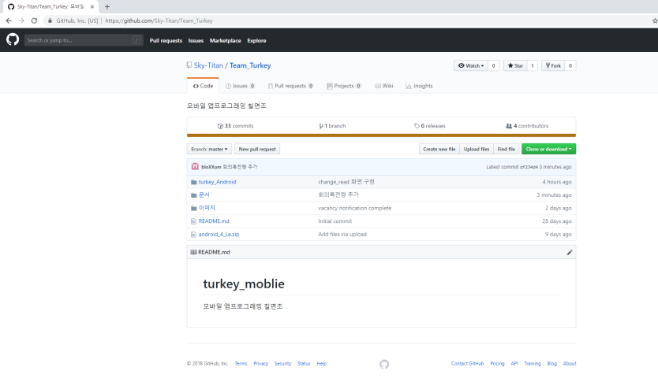
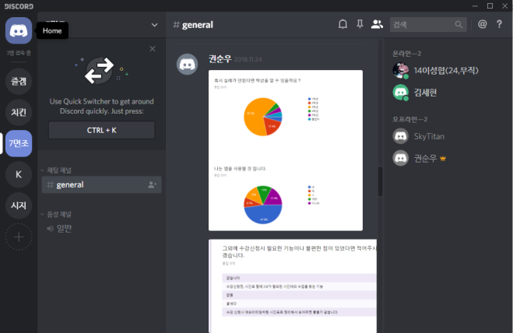
협업내용
#05
Github를 통한 협업
- 전원 GitHub 사용을 통한 협업 효율 증대
Discord 채널 개설
- 빠른 커뮤니케이션 도모 및 화면 공유 기능 사용

Slide 15


Github 및 Youtube
#06
https://github.com/Sky-Titan/Team_Turkey/

Slide 16


후기
#07
박준현
2014105038
권순우
2014105005
평소 프로그래밍이 미숙하고
프로그래밍 관련 조별과제는 처음이라
많이 낯설고 걱정되었으나,
적극적인 조장과 팀원들의 도움과 설명으로
프로젝트에 관한 빠른 이해가 가능했고
적재적소에 팀원이 필요한 곳에서 도움을 주는 것이 가능했다.
다음 프로젝트에서는 코딩에서 조금 더 적극적인 활동을
해보고 싶다.
GitHub 역시 지금까지 많이 쓸 일이 없었는데
이번 과제를 통해 GitHub의 개념과 활용법 등에 대한
학습과 실제활용이 가능했다.
김세현
2014097014
이성협
2014097061

Slide 17
참고문헌
#08
http://black-jin0427.tistory.com/20 - 오레오 알림채널(Notification Channel) 설정
https://bit.ly/2UZEqNQ – 하단 내비게이션 바 디자인 가이드라인
https://thdev.tech/androiddev/2016/12/16/Android-BottomNavigationView-Intro/ - Bottom Navigation View 사용법
http://yoo-hyeok.tistory.com/16?category=708422 PHP 통한 MySQL 연동법
https://blog.naver.com/gkgk0231/221114308703 - git bash 사용법

Slide 18
감사합니다 !
A+ 주시는거죠?
PPT제작 : 이성협

